Slide 1
중간계획 발표
20155116장지만

Slide 2
1.개발 필요성 및 목적
2.개발 절차
3.피드백 사항에 대해

Slide 3
개발 필요성 및 목적

Slide 4
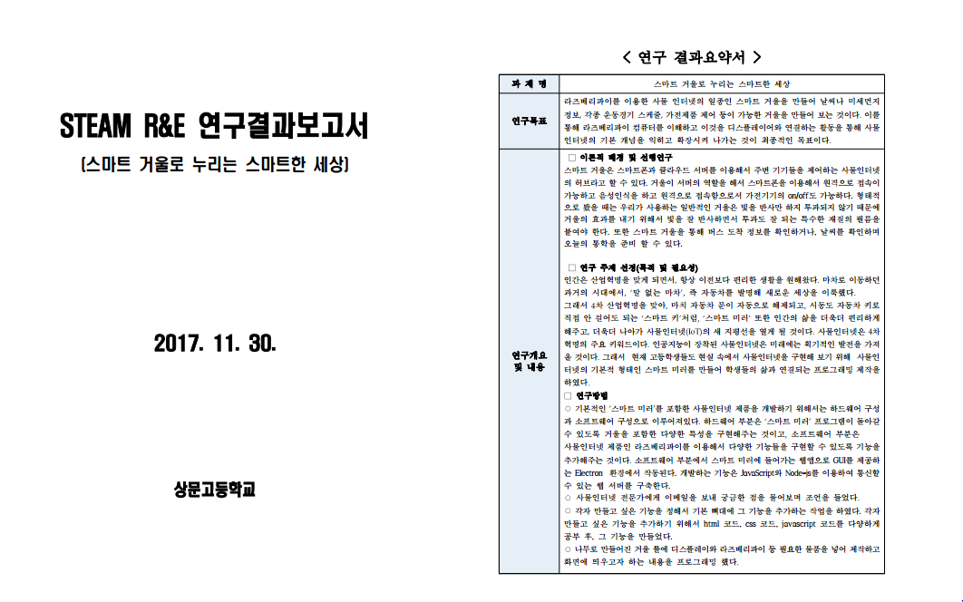

Slide 5
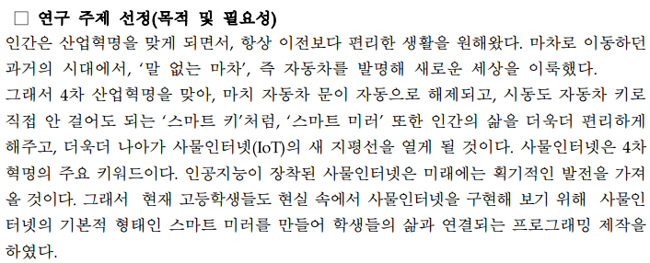

Slide 6
개발 절차

Slide 7
라즈베리파이 설치 및 설정
SD카드에 라즈비안 이미지 설치
루퍼스 : http://rufus.akeo.ie/
라즈베리 파이 재단 : https://www.raspberrypi.org
부팅 후 인터넷/언어 설정
한글 글꼴과 이모지 설치
터미널 실행후
sudo apt-get --yes install fonts-nanum fonts-symbola
[엔터]
마이크 스피커 설정
메뉴>보조 프로그램>텍스트 에디터 실행
pcm.!default{
type asym
playback.pcm{
type hw
card 0
}
capture.pcm{
type plug
slave.pcm "hw:1, 0"
}
}
ctl.!default{
type hw
card 0
}
입력 한 후에 저장
위치는 /home/pi/
파일명은 “.asoundrc”
재부팅
화면 상단 오른쪽의 스피커 아이콘을 우클릭하여 나온 메뉴에서 Analog 선택

Slide 8
MagicMirror설치
MagicMirror설치
터미널 실행후
bash -c "$(curl -sL https://raw.githubusercontent.com/MichMich/MagicMirror/master/installers/raspberry.sh)"
[엔터]
마지막에 물어보는
Do you want use pm2 for auto starting of your MagicMirror (y/N)
에서 [N] [엔터]
MaigcMirror 테스트
터미널에서
cd ~/MagicMirror/
[엔터]
npm start
[엔터]
MagicMirror가 잘 실행되는지 확인후
[Ctrl+Q]로 종료
실행이 안될경우
rm -rf ~/MagicMirror/
[엔터]
설치한 MagicMirror를 삭제한후
설치과정을 처음부터 다시
현재 진행 완료 상태

Slide 9
구글어시스턴트 모듈설치
사용모듈:MMM-Hotword, MMM-NotificationTrigger, MMM-AssistantMk2
(제작자: Seongnoh Sean Yi) https://github.com/eouia
관련 프로그램 설치
터미널에서
sudo apt-get --yes install libmagic-dev libatlas-base-dev sox libsox-fmt-all libasound2-dev
[엔터]
모듈 다운로드
터미널에서
cd ~/MagicMirror/modules/
[엔터]
git clone https://github.com/eouia/MMM-Hotword.git
[엔터]
git clone https://github.com/eouia/MMM-NotificationTrigger.git
[엔터]
git clone https://github.com/eouia/MMM-AssistantMk2.git
[엔터]
모듈설치
MMM-Hotword설치
터미널에서
cd ~/MagicMirror/modules/MMM-Hotword/
[엔터]
npm install
[엔터]
설치가 끝나고
cd ~/MagicMirror/modules/MMM-Hotword/node_modules/snowboy/
[엔터]
npm install --save-dev electron-rebuild
[엔터]
npm install nan
[엔터]
./node_modules/.bin/electron-rebuild
[엔터]
MMM-AssistantMk2설치
터미널에서
cd ~/MagicMirror/modules/MMM-AssistantMk2/
[엔터]
npm install
[엔터]

Slide 10
구글API설정
https://console.actions.google.com/
에 접속하여 구글 아이디로 로그인
프로젝트 생성
프로젝트 이름 자유롭게
언어와 국가는 한국으로
https://console.cloud.google.com/
에 접속하여 상단 프로젝트 선택에서 방금 만든 프로젝트 선택
상단 검색에 Google Assistant API검색하여 해당 페이지의 "사용 설정" 클릭
그후 왼쪽 메뉴의 "API 및 서비스">"사용자 인증 정보" 클릭
메인의 OAuth 동의 화면 구성 클릭
자신의 이메일 주소 선택
사용자에게 표시되는 제품 이름에 프로젝트 이름과 동일하게 입력
저장
사용자 인증 정보 만들기>OAuth 클라이언트 ID 만들기
"기타" 체크, 생성
리스트에서 방금 만든 클라이언트의 가장 우측의 JSON 다운로드
탐색기를 열어서 다운로드한 json파일을 credentials.json 으로 이름변경
/home/pi/MagicMirror/modules/MMM-AssistantMk2/ 폴더 안으로 이동 시킴
터미널에서
cd ~/MagicMirror/modules/MMM-AssistantMk2/
[엔터]
node auth_and_test.js
[엔터]
잠시뒤에 나오는 인터넷 창에서 구글 아이디로 로그인
사용 동의
화면에 나오는 코드를 드래그 해서 우클릭 복사
터미널에 우클릭 붙여넣기
[엔터]
터미널에
Type your request
나오면
Hello
입력해서 응답 잘오는지 확인하고
[Ctrl+C]
로 종료
그상태에서 터미널에
mv token.json ./profiles/default.json
[엔터]
npm install --save-dev electron-rebuild
[엔터]
./node_modules/.bin/electron-rebuild
[엔터]

Slide 11
config파일 설정
탐색기를 열어서 config.json을 /home/pi/MagicMirror/config/ 에 덮어쓰기
currentweather 설정
날씨 지역설정
그리고 config.json을 편집기로 실행해서 [Ctrl+F]로 찾기 도구를 써서 currentweather검색
그 아래의 location항목의 따옴표 안을 자신의 지역으로 편집
날씨 API설정
https://openweathermap.org/ 에 접속
상단의 Sign up으로 가입
로그인 후 My Home에서 API keys으로 이동
페이지에 있는 키를 복사
날씨 지역설정에서 편집중이던 편집기로 와서
appid 항목의 따옴표안에 붙여넣기
weatherforecast 설정
config.json을 편집기로 실행해서 [Ctrl+F]로 찾기 도구를 써서 weatherforecast 검색
그 아래의 location항목의 따옴표 안을 자신의 지역으로 편집
appid 부분을 currentweather 에서 쓴거랑 동일하게 지정
편집파일저장
[Ctrl+S]로 저장
MagicMirror작동확인
터미널을 열고
cd ~/MagicMirror/
[엔터]
npm start
[엔터]
완성

Slide 12
화면 계속 켜지게 하기
터미널을 열고
sudo apt-get --yes install xscreensaver
진행이 끝나고 나면 재부팅
메뉴>기본 설정>화면 보호기
모드에서 Disable Screen Saver 선택
MagicMirror자동 실행 설정 (최종 테스트후 마지막)
터미널에서
sudo npm install -g pm2
[엔터]
pm2 startup
[엔터]
sudo env PATH=$PATH:/usr/bin /usr/lib/node_modules/pm2/bin/pm2 startup systemd -u pi --hp /home/pi
[엔터]
pm2 start ~/MagicMirror/installers/pm2_MagicMirror.json
[엔터]
pm2 save
[엔터]
MagicMirror자동 실행 멈추는 방법
터미널에서 대소문자 구분하여서
pm2 stop MagicMirror
[엔터]

Slide 13
피드백 사항에 대해

Slide 14
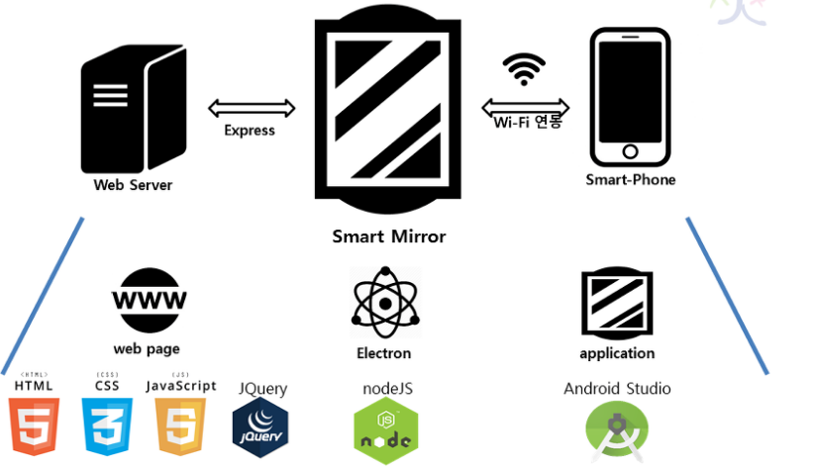
1:1 통신 방식

Slide 15


Slide 16
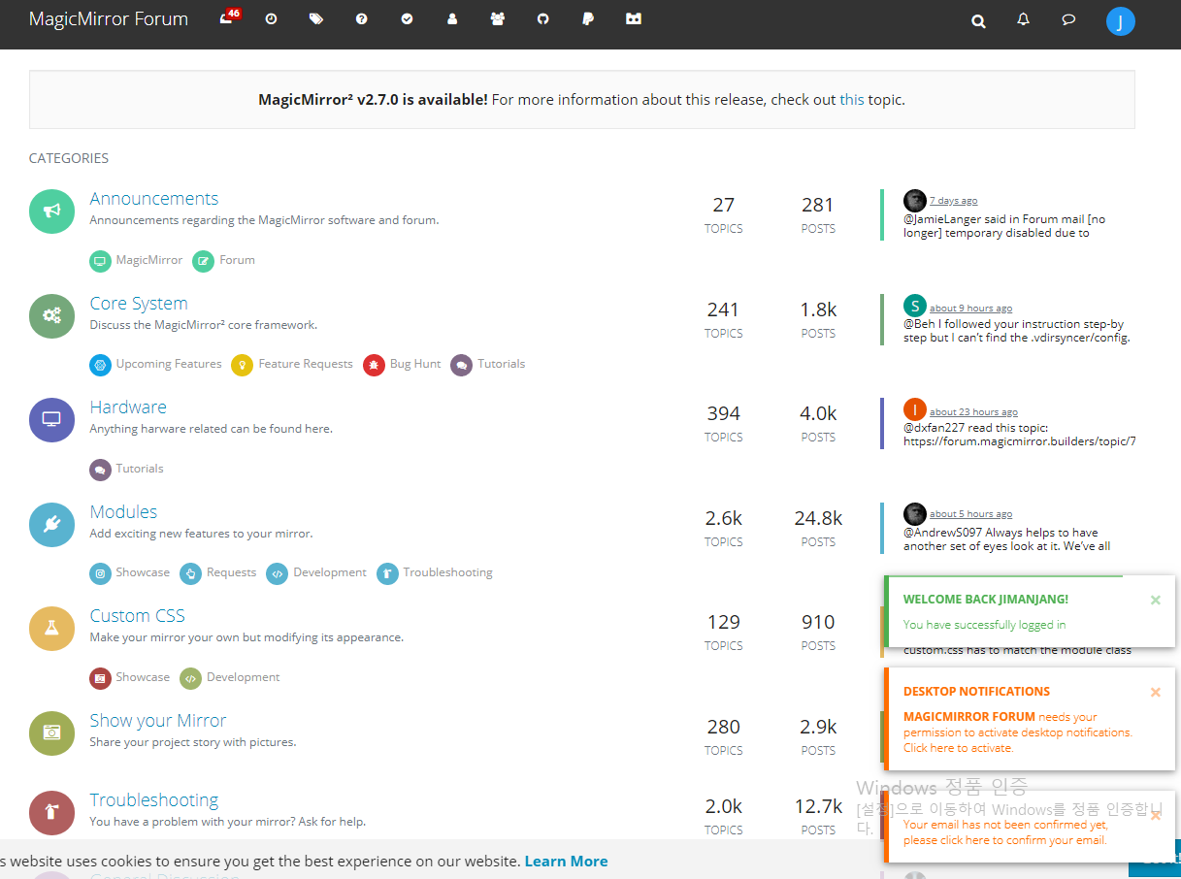

Slide 17
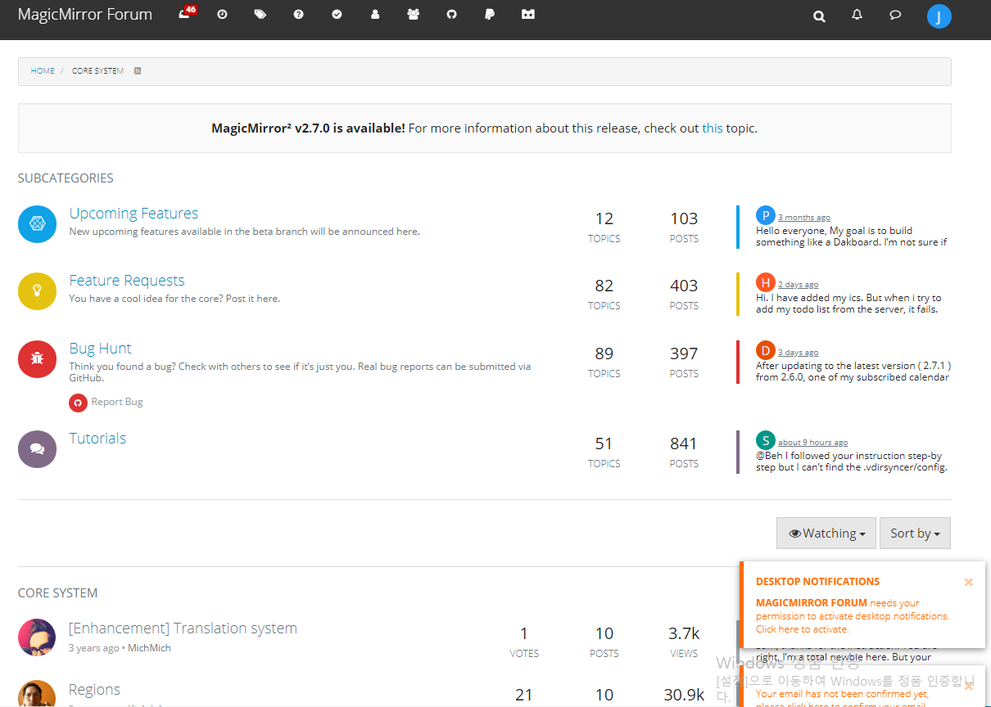

Slide 18
차별성에 대해

Slide 19

